Slide 4
Внеурочная деятельность
в 6 классах
Выполнила: учитель биологии
МБОУ СОШ№10
Голодова Л.В
Г.о.Королёв
2016г

Slide 5
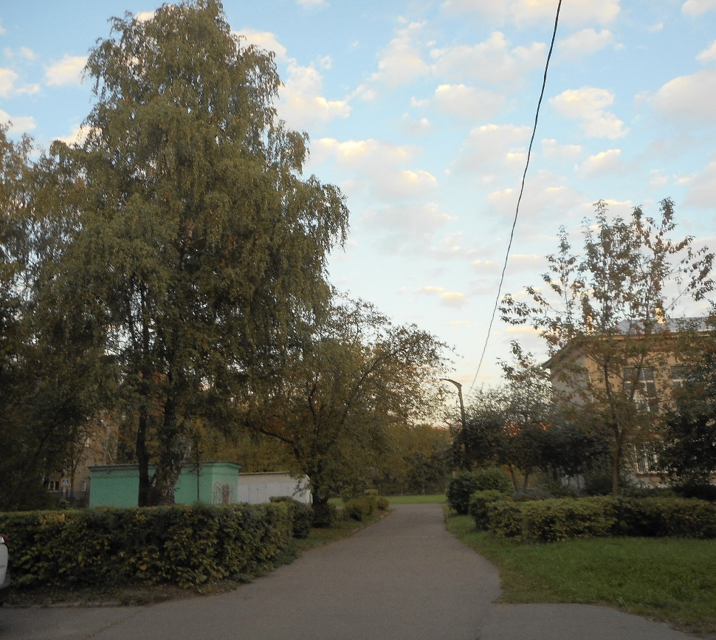
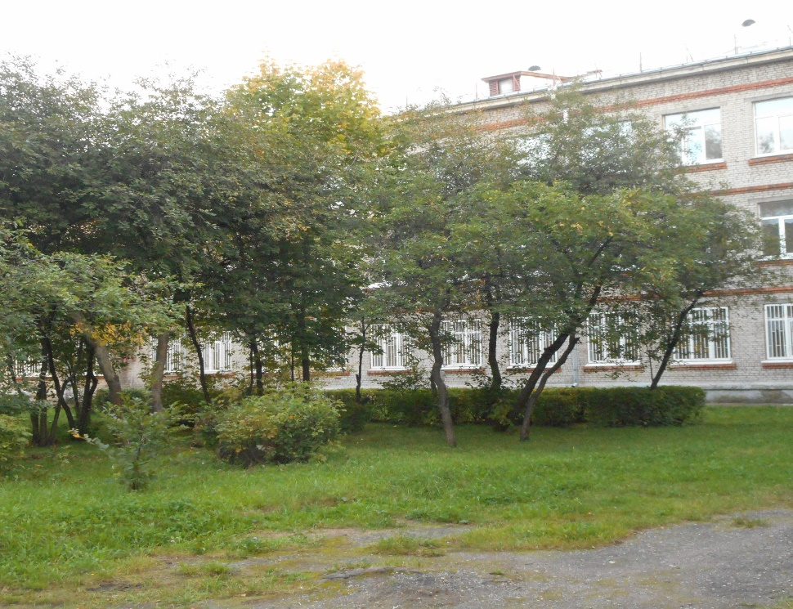
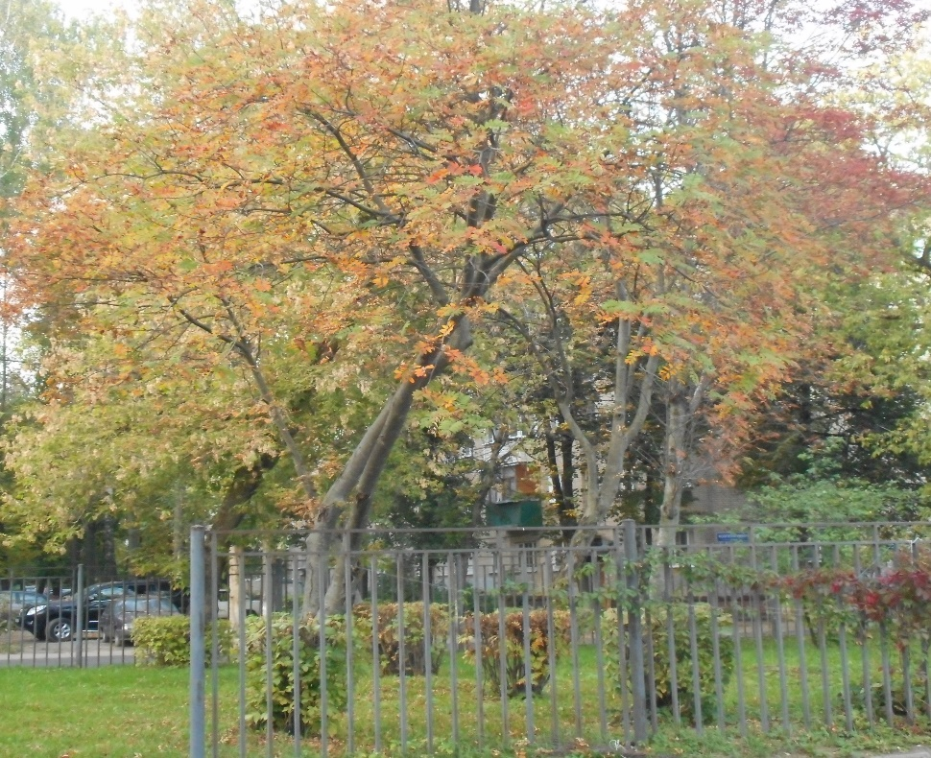
Древесные породы школьной территории (осень 2015г). Фото выполнили учащиеся на внеурочных занятиях

Slide 6
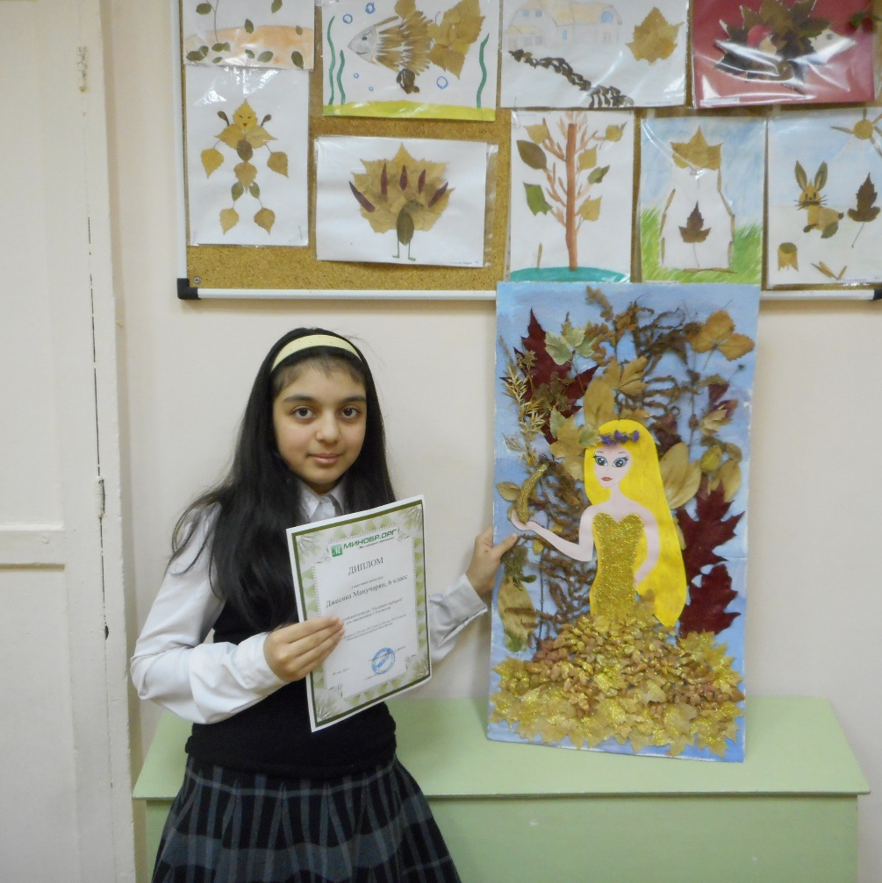
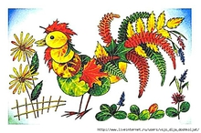
Запуск: 05 окт. 2015
Итоги будут опубликованы: 05 дек. 2015
Работы можно загрузить до: 25 нояб. 2015
Для классов с 1 по 9
Сайт Минобр.орг
15 учащихся 6б класса и 8 учащихся 6а приняли участие во всероссийском конкурсе «Осенний гербарий». Все работы были выполнены на внеурочной деятельности

Slide 7
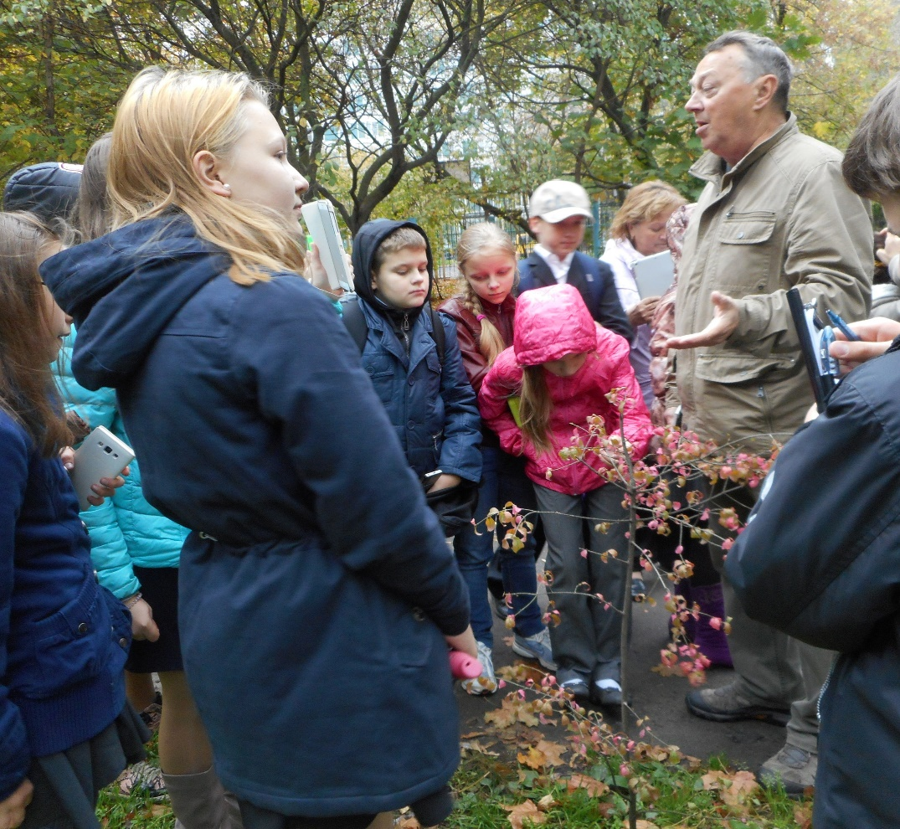
Экскурсия для 6 классов «Пестрый наряд Подлипок»

Slide 8
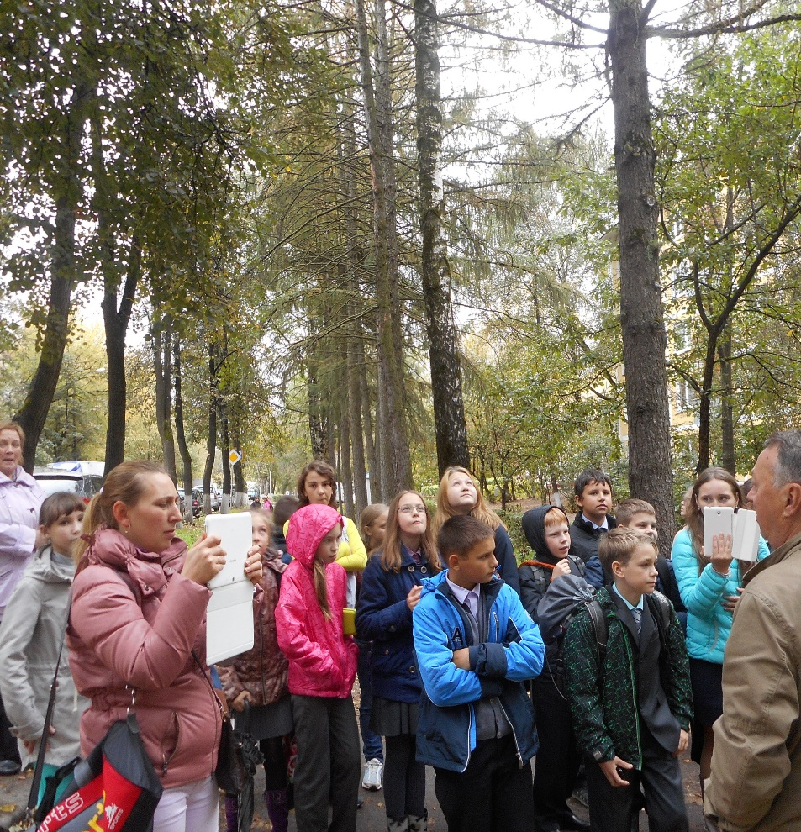
Гуссаов Сармат выполнил проект «Древесные породы Подлипок».

Slide 9
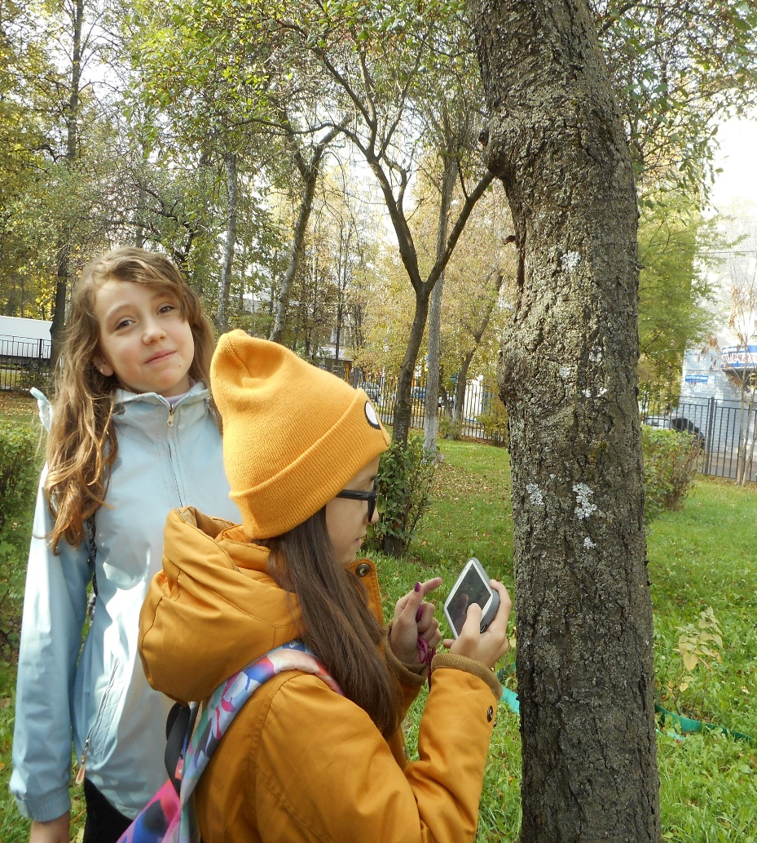
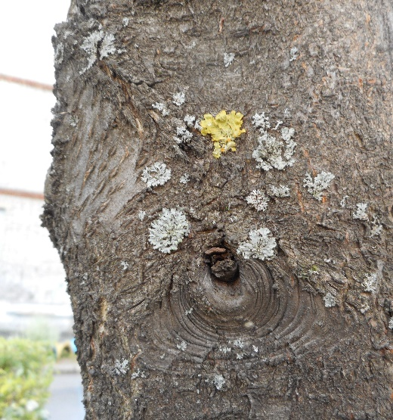
Изучение: лишайников, мхов и водорослей на деревьях школьного двора

Slide 10
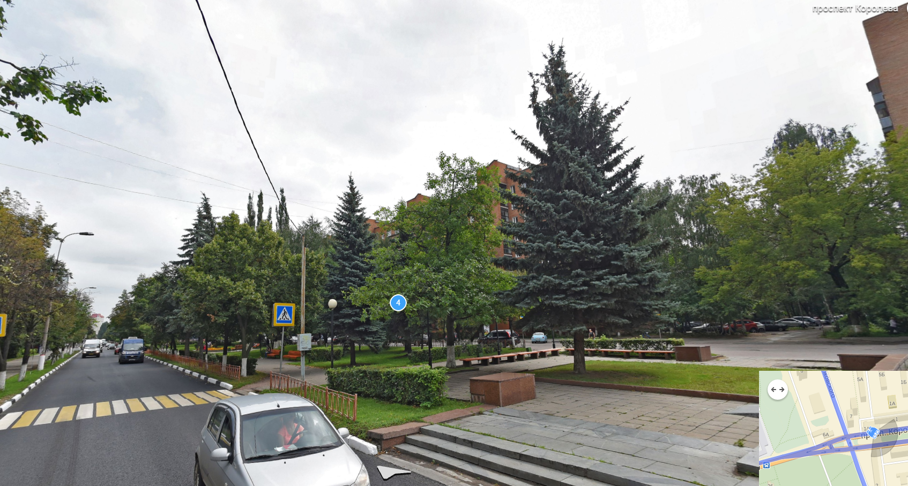
Максим Стрелков изучал лишайники на проспекте Королёва

Slide 11
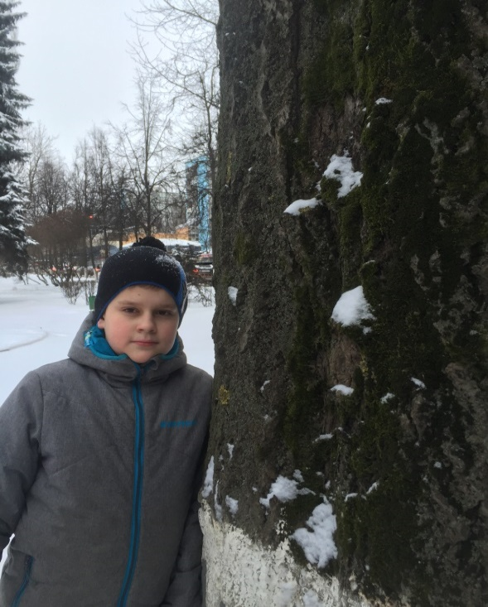
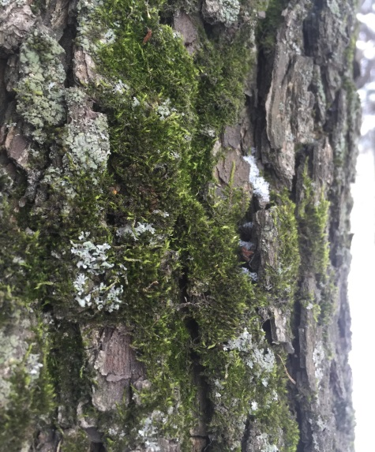
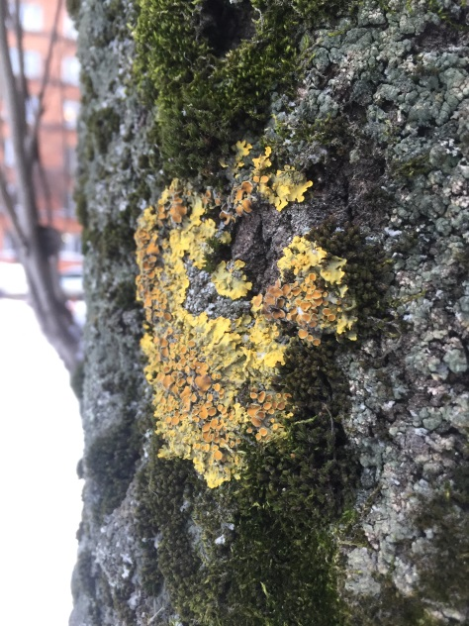
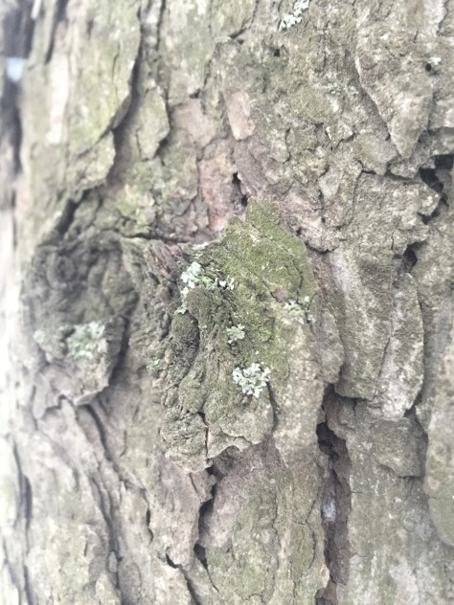
Максим Стрелков Виды лишайников

Slide 12
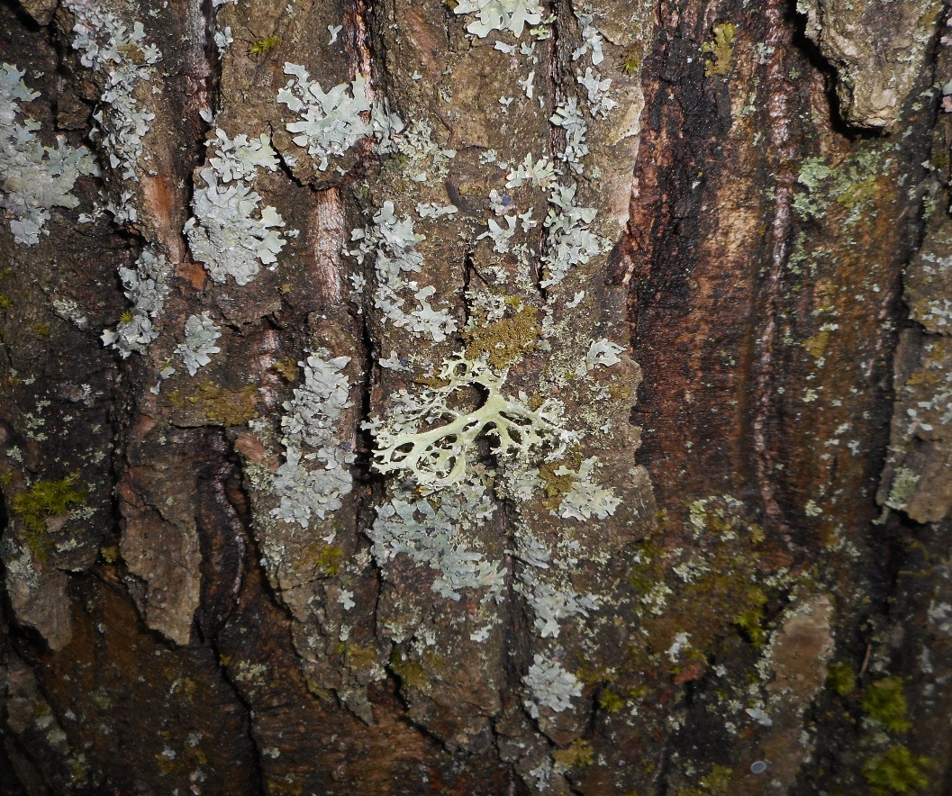
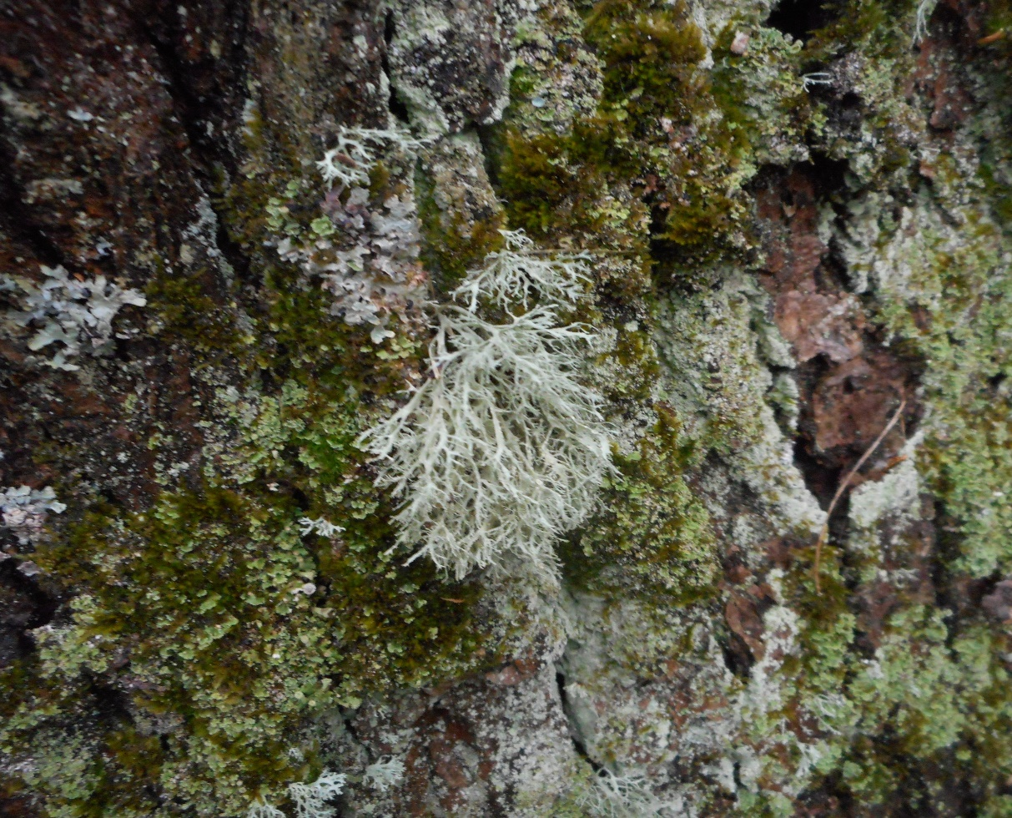
Лишайники в экологически чистом районе

Slide 13
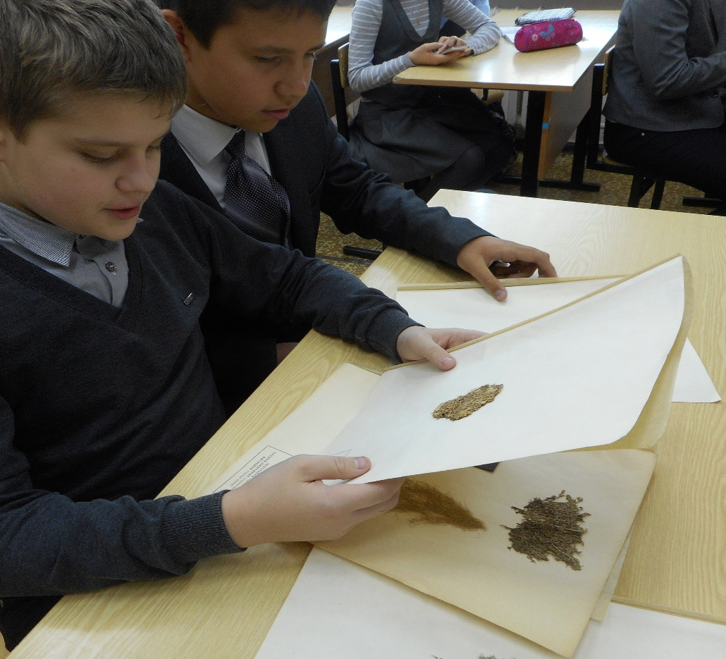
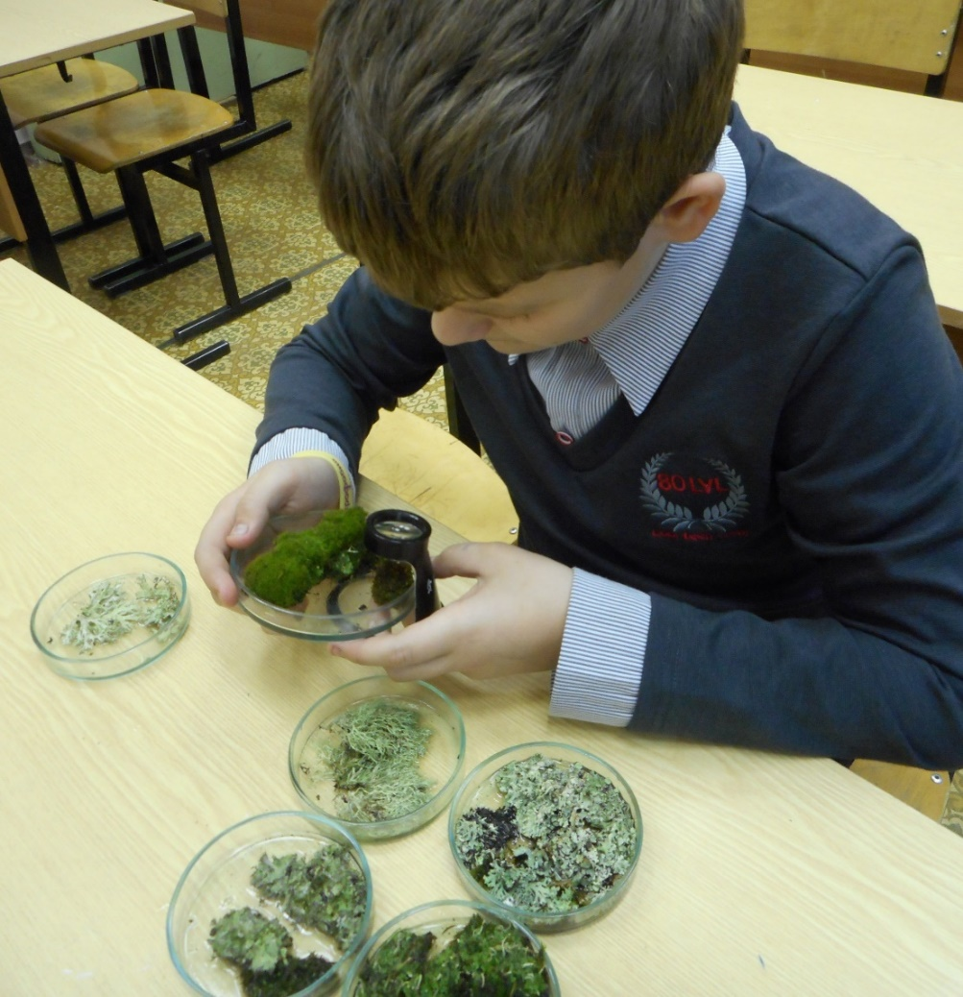
Изучение лишайников по натуральным и гербарным объектам.

Slide 14
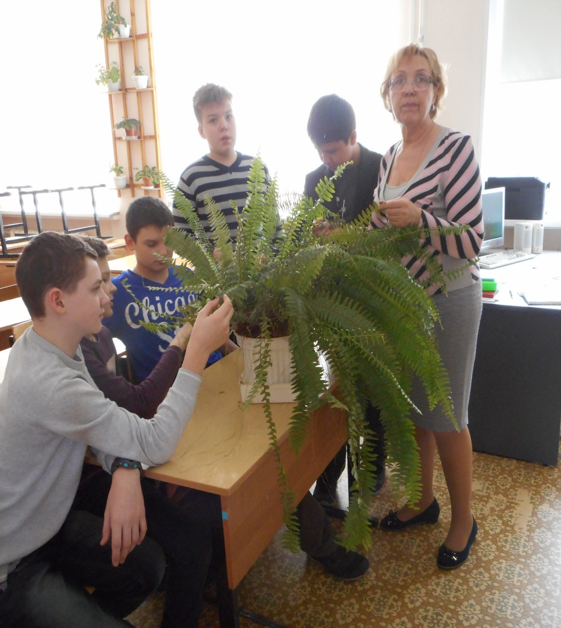
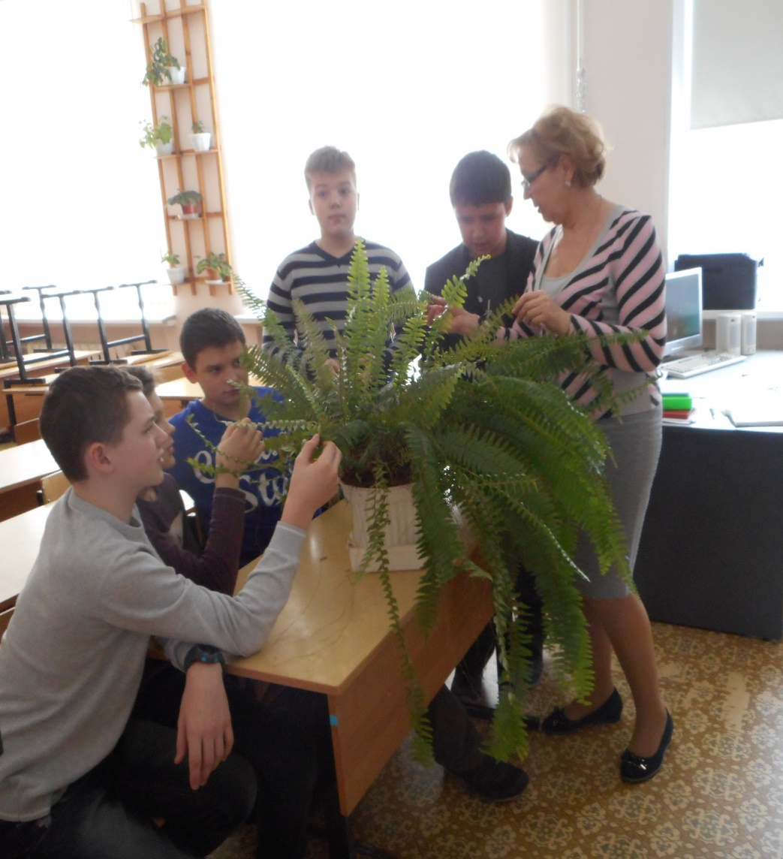
Изучение папоротников на внеурочной деятельности

Slide 15
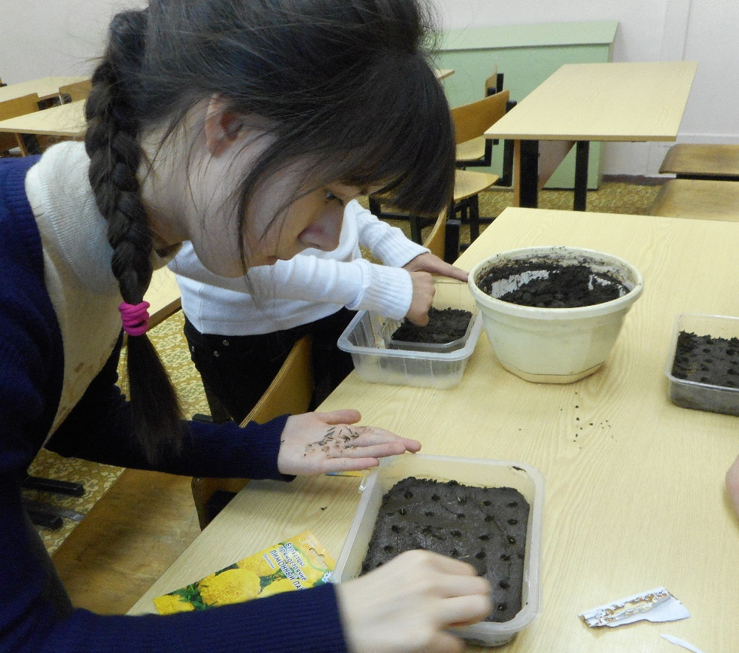
В марте 2016г мы начали высевать первые бархатцы

Slide 16
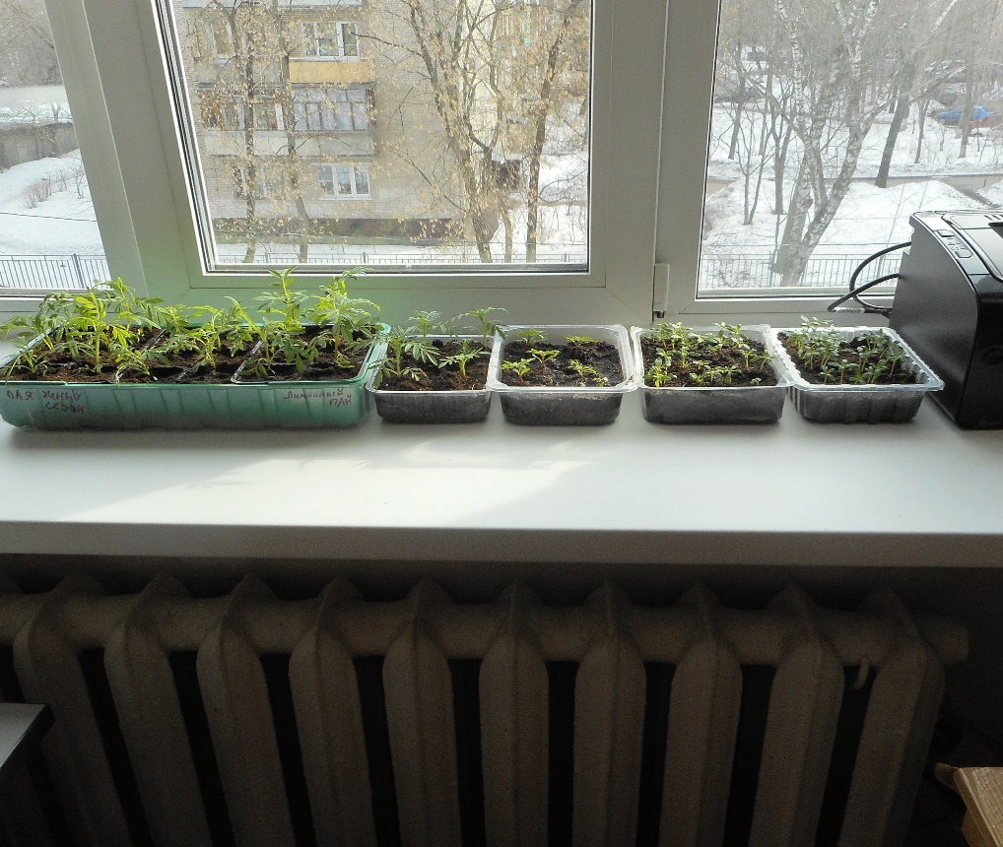
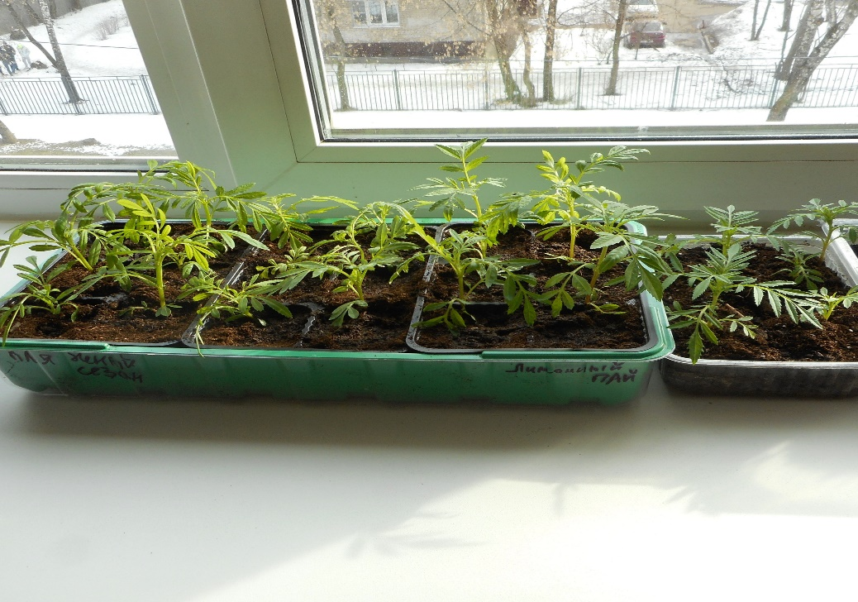
Выращивание бархатцев на подоконниках

Slide 17
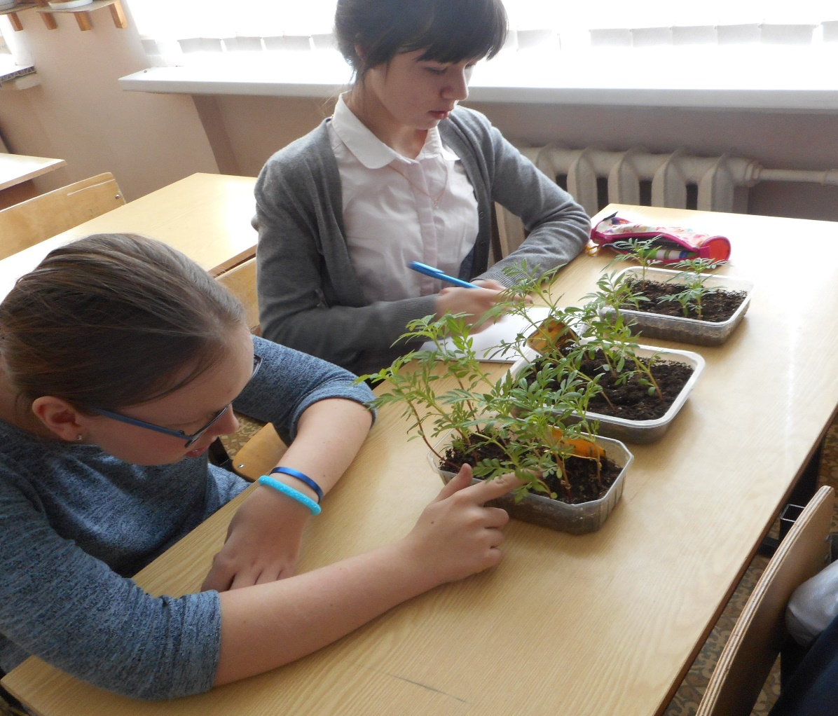
Проведение практической части работы: подсчет всхожести семян различных сортов бархатцев

Slide 18
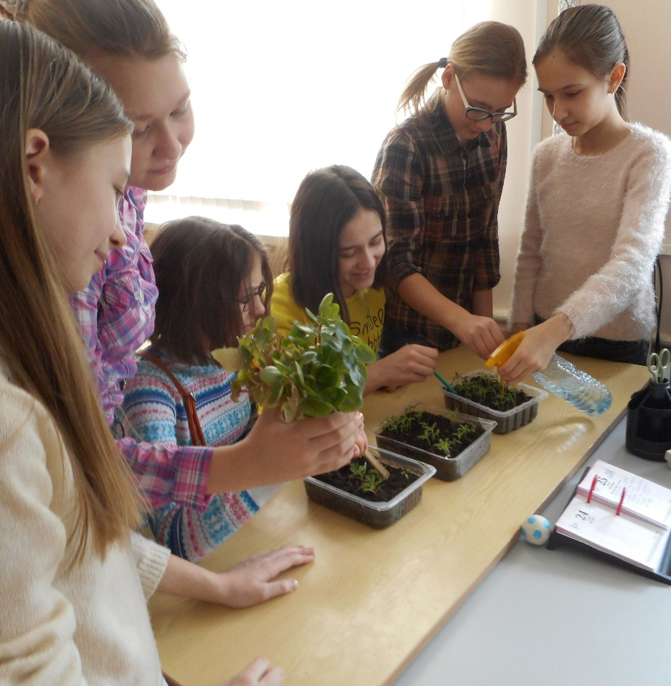
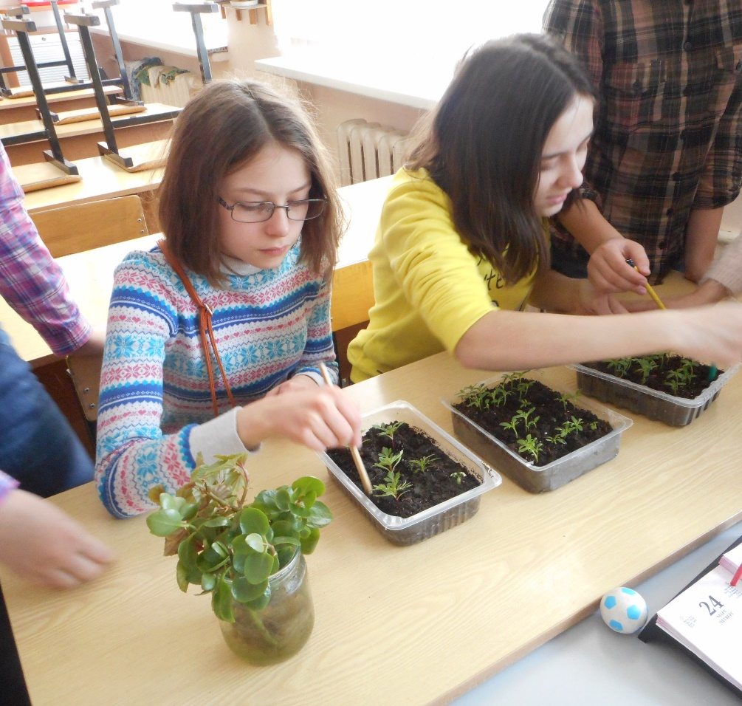
Уход за бархатцами

Slide 19
Вегетативное размножение растений

Slide 20
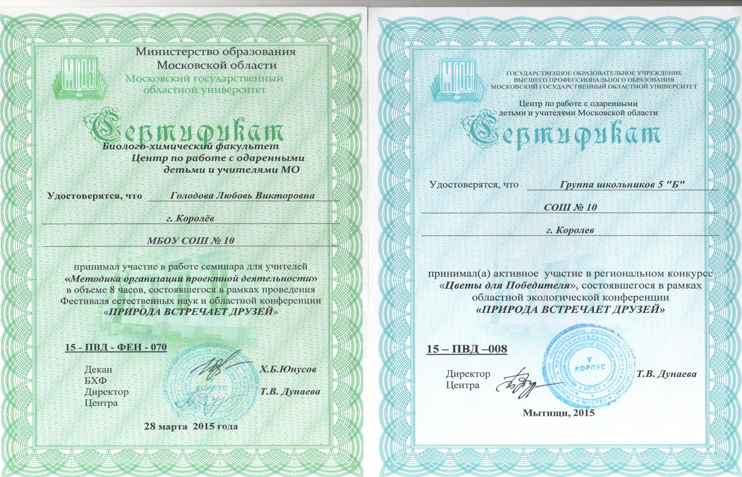
Участие В МГОУ в региональном конкурсе «Цветы для победителя

Slide 21
Темы проектных работ:
«Водоросли»
« Мхи»
«Лишайники школьного двора»
«Лишайники проспекта
«Травянистые растения школьной территории»
«Древесные породы школьной территории»
«Древесные породы Подлипок»
« Древесные формы хвойных растений»
«Цветок», «Соцветия»
«Вегетативное размножение цветковых растений»
«Лекарственные растения семейств двудольных»
«Клумба пришкольной территории 6б класса»
«Клумба пришкольной территории 6а класса»

Slide 22
7 апреля 2016г среди учащихся 6 классов был проведен конкурс проектных работ по теме: «Мир растений»
Победителями стали учащиеся:
1.Семенова Мария 6А класс
2. Гревцева Кристина и Скрицкая Елена 6б класс
3. Марущак Дарья 6 Бкласс.
Призёры:
1.Никончук Екатерина 6А класс
2. Гуссаов Сармат 6А класс
3. Лебедовский Евгений 6Б класс
4. Филилеева Софья 6 Г класс.

Slide 23
В проектной деятельности использовались средства информационных технологий
компьютер
мультимедийный проектор
интерактивная доска
презентации
цифровая фото- и видеоаппаратура
интернет ресурсы

Slide 24
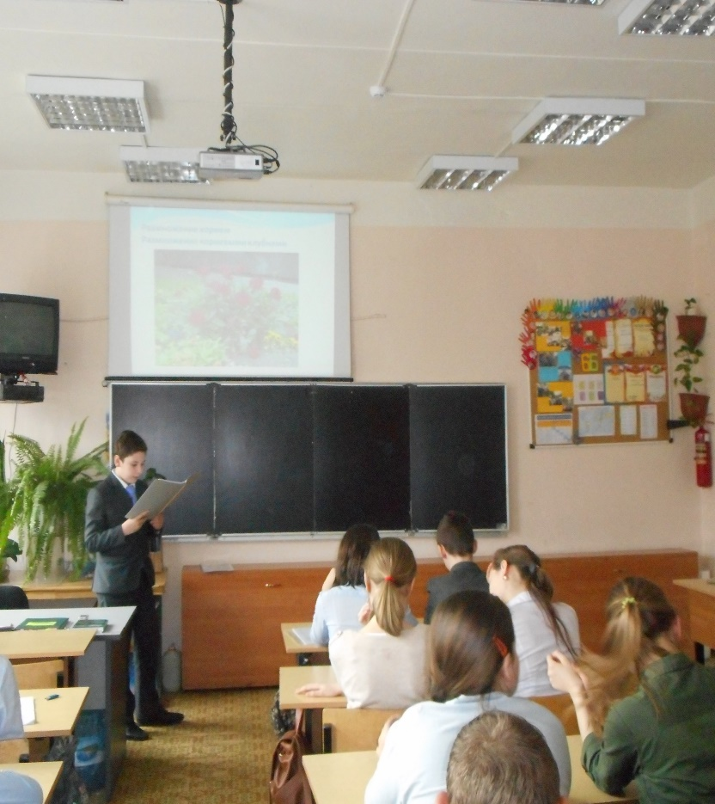
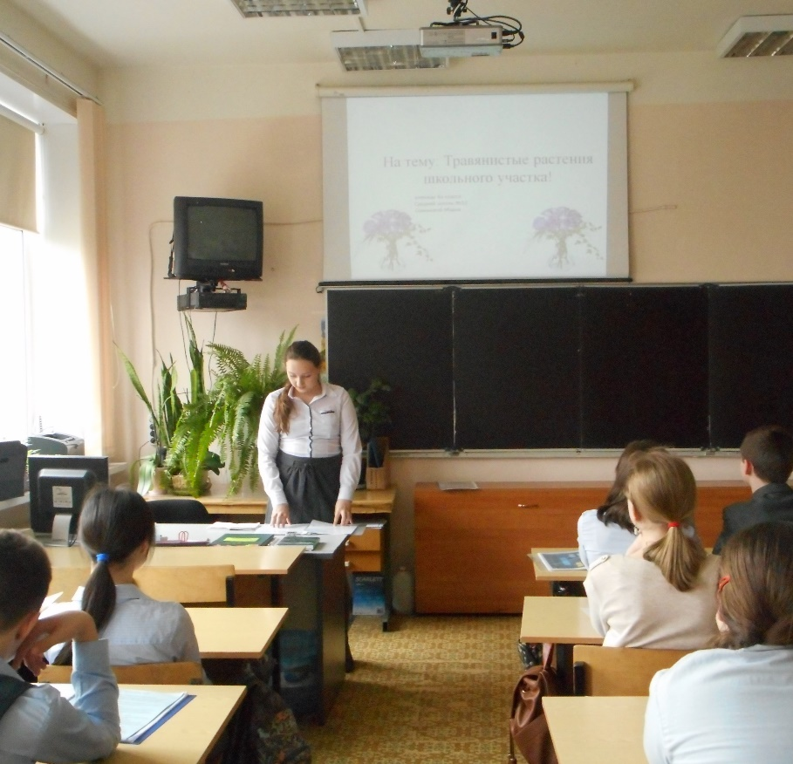
Конкурс проектных работ по теме: «Мир растений»

Slide 25
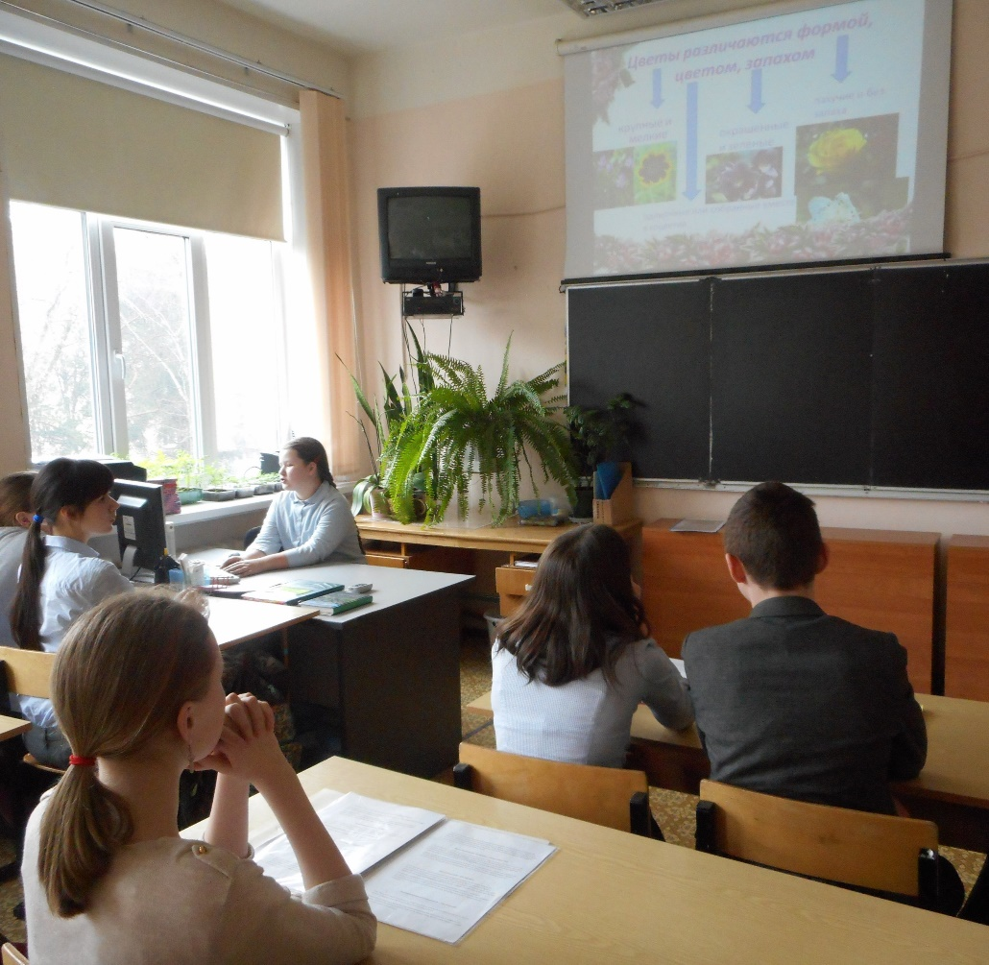
Конкурс проектных работ по теме: «Мир растений»

Slide 26
Спасибо за внимание

